Slide 1
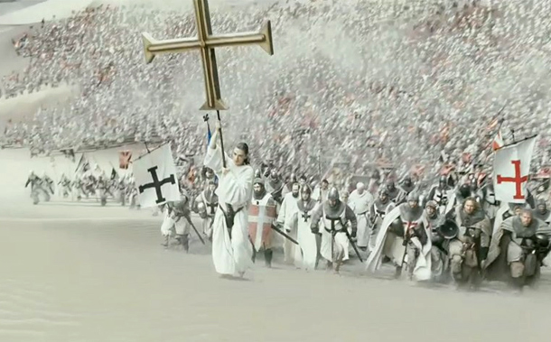
“¡DIOS LO QUIERE!”
Colegio SSCC Providencia
Sector: Historia, Geografía y Cs. Sociales
Nivel: 7º Básico
LAS CRUZADAS

Slide 2
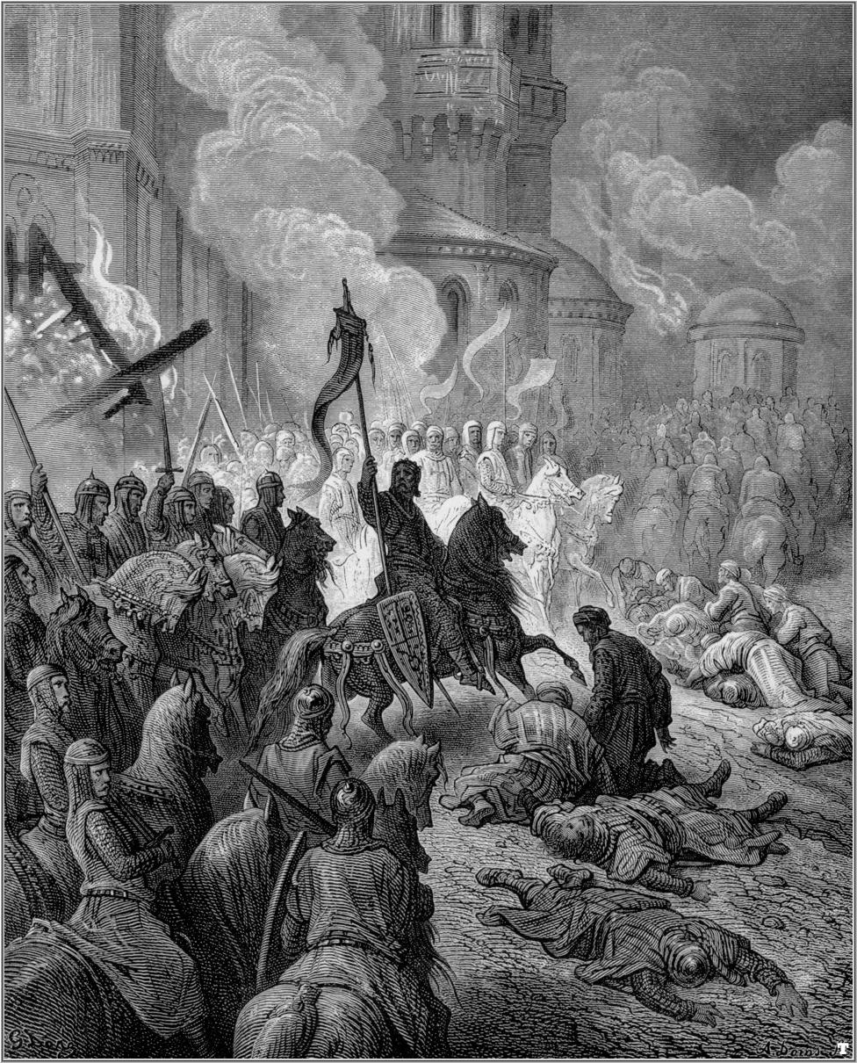
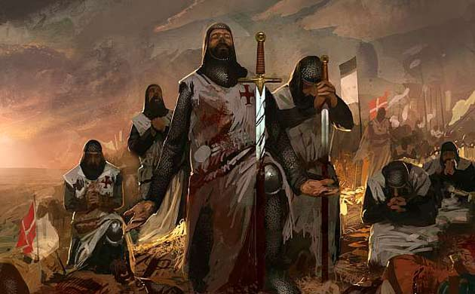
LAS CRUZADAS
Fueron una serie de expediciones religioso-militares, comúnmente hechas a petición del Papado, para liberar Tierra Santa de la presencia de musulmanes hostiles a los peregrinos cristianos de Europa.
A fines del siglo XI, los turcos selyúcidas, recién convertidos al Islam, dominaron Bagdad, Siria y Palestina. Las peregrinaciones de los cristianos a Tierra Santa quedaron impedidas.
Motivaciones para su organización:
- el gran fervor religioso característico de la época.
- el espíritu caballeresco, guerrero y honorífico de la nobleza feudal.
- la posibilidad de obtener riquezas.
Objetivos:
- rescatar los Santos Lugares (teóricamente, el objetivo principal y único).
- conquistar territorios (nobles en general).
- controlar el comercio con Oriente (nacientes repúblicas marítimas italianas).

Slide 3
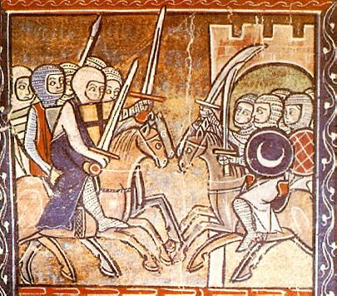
LAS PRINCIPALES CRUZADAS
En total se realizaron 8 Cruzadas, sin embargo, sólo la primera consiguió su objetivo:
Primera Cruzada: Decidida en el concilio de Clermont, por el Papa Urbano II y organizada por nobles franceses, culmina con la conquista de Jerusalén y el establecimiento de cuatro estados feudales en la región: el reino de Jerusalén, el condado de Trípoli, el principado de Antioquía y el condado de Edesa (1095-1099).
Segunda Cruzada: Dirigida por el emperador Conrado III y Luis VII de Francia; surgió como reacción a la reconquista de Edesa por los musulmanes. Terminó en un fracaso militar (1146-1148).
Tercera Cruzada: Fue dirigida por Federico Barbarroja, de Alemania, Felipe Augusto, de Francia, y Ricardo Corazón de León, Inglaterra. Provocada por la toma de Jerusalén por el sultán egipcio Saladino, logró poner a salvo los demás territorios cristianos en el Cercano Oriente (1189-1192).

Slide 4
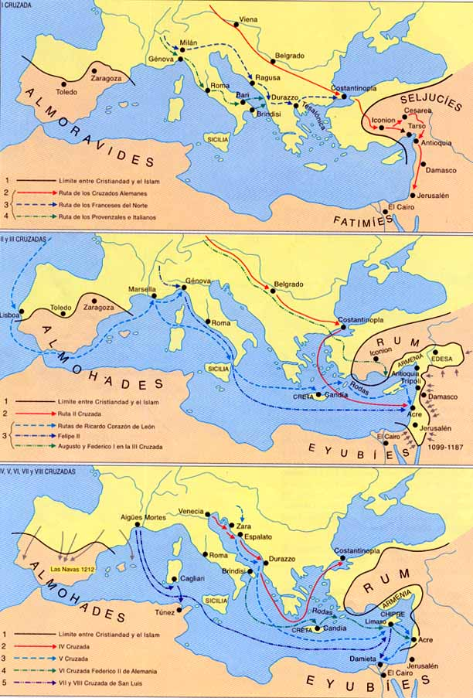

Slide 5
CONSECUENCIAS DE LAS CRUZADAS
Si bien las Cruzadas no lograron recuperar Jerusalén para la cristiandad, provocaron profundas transformaciones en el modo de vida del medioevo.
Condujeron al debilitamiento del poder feudal, pues los señores que habían apoyado ampliamente tales empresas, resultaron diezmados en cantidad y riqueza, fortaleciéndose así la autoridad de los reyes.
Se reiniciaron los contactos comerciales entre Occidente y Oriente. Las ciudades italianas de Venecia, Génova y Pisa fueron las que monopolizaron este comercio al dominar el Mediterráneo.
En otros ámbitos, permitieron al hombre del medioevo ampliar su horizonte geográfico y cultural, favoreciendo el desarrollo de las artes, las letras y las ciencias.
Permitieron, además, que en Europa se generalizaran algunos aspectos de la cultura árabe, tanto lingüísticos como científicos, y también relativos a las armas; y que se despertara igualmente el gusto por la riqueza, el lujo y la vida cómoda.
Se inicia un incipiente sentimiento nacional entre los europeos.

